Slide 1
Центр патриотического воспитания
Муниципальное бюджетное дошкольное образовательное учреждение «Детский сад № 282»
Выполнил:
Воспитатель Боднарюк Алена Григорьевна

Slide 2
«Любовь к родному краю, родной культуре, родной речи начинается с малого – с любви к своей семье, к своему жилищу, к своему детскому саду. Постепенно расширяясь, эта любовь переходит в любовь к Родине, её истории, прошлому и настоящему, ко всему человечеству»
Д.С.Лихачёв

Slide 3
Цель: ознакомление детей с историей родного города, с государственными символами страны, с русскими народными промыслами, поможет педагогам в развитии у детей любви к Родине, к ее традициям и достижениям
Задачи:
формирование любви к родному краю (причастности к родному дому, семье, детскому саду, города);
формирование любви к культурному наследию своего народа;
воспитание любви, уважения к своим национальным особенностям;
чувство собственного достоинства, как представителя своего народа;
толерантное отношение к представителям других национальностей, к ровесникам, родителям, соседям, другим людям.
развитие чувств гордости за свою страну.

Slide 4
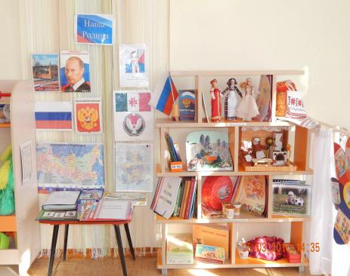
Принципы организации патриотического уголка
1. Принцип информативности.
2. Принцип стабильности и динамичности.
3. Принцип открытости.
4. Принцип вариативности.
5. Принцип интеграции.

Slide 5
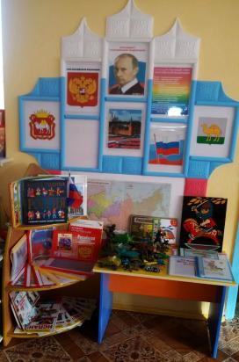
Образовательные материалы
1. Социально-нравственное воспитание (семья, семейные традиции и праздники, ближайшее окружение, генеалогическое древо, взаимодействие со сверстниками, родной дом, детский сад).
2. Ознакомление с малой Родиной (родной город (село) и его улицы, природа, транспорт, архитектура, достопримечательности родного города, символика и гимн, люди города, стихи и рассказы о город(селе).
3. Приобщение к народной культуре (русские игрушки, предметы старины, изделия декоративно-прикладное искусства, русская -народная изба, национальные костюмы, народные праздники, древняя Русь, фольклор).
4. Ознакомление с Родным краем (символика, животный и растительный мир, достопримечательности, исторические особенности).
5. Ознакомление с Родной страной : символика, гимн, карта страны, животный и растительный мир, промышленность и сельское хозяйство, национальные праздники и обычаи ,достопримечательности, Великая отечественная война,. Наша планета Земля (модель земного шара, национальности)

Slide 6
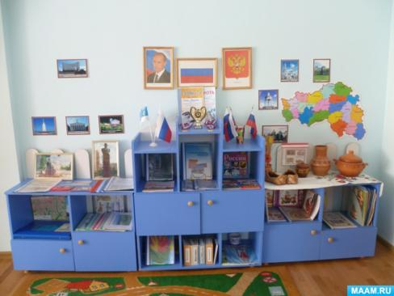
Критерии оценки патриотических уголков
1. Логика размещения материала
2. Эстетичность оформления
3. Наполняемость учебным и демонстрационным материалом (пособия, иллюстрации, игры, коллекции картинок или открыток)
4. Соответствие материала возрасту детей
5. Творческий подход педагога в оформлении уголка

Slide 7
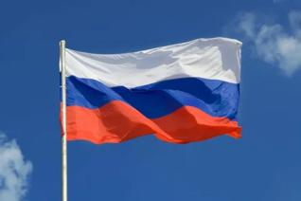
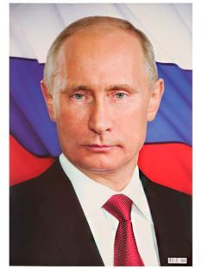
Главные атрибуты
Флаг
Портрет президента
Гимн
Герб

Slide 8
Младший дошкольный возраст
Основная цель работы в младшем дошкольном возрасте - ознакомление с ближайшим окружением.
1.В уголке размещен материал по социально- нравственному воспитанию:
взрослые люди – родовые характеристики, профессии, действия, внешний вид - иллюстрации, тематические папки, дидактические игры;
семья- подбор иллюстраций, тематических папок, изображающих семью, членов семьи в отдельности показывающих взаимоотношения членов семьи- заботливое отношение, совместные действия;
дом, в котором ты живешь, - фотографии, иллюстрации разных архитектурных строений, различающихся по размеру, внешнему виду, материалу, назначению;
ребенок и сверстники – подбор иллюстраций, тематические папки о детях- девочки, мальчики, игры детей, дети в разных ситуациях, дети трудятся, занимаются и т.д.;
эмоциональные состояния- тематические папки, иллюстрации, иллюстрации, показывающие различные эмоциональные состояния взрослых и детей;
поведение детей – тематические папки, иллюстрации, дидактические игры, книги, рассказывающие о правилах поведения детей в общественных местах, иллюстрации по типу: «Хорошо– плохо», «Так можно делать, а так нельзя», этикет.
2. Материал для знакомства детей с «Малой Родиной» (детским садом, близлежащими улицами.родным городом) –фотоматериалы, иллюстрации, подбор открыток, альбомов, тематических папок, различные макеты- группы, детского сада, улицы или микрорайона, на котором расположен детский сад.
3.Материал по приобщению детей к истокам русской народной культуры – предметы старины, русские игрушки( различные куклы-закрутки из соломы, ткани разных видов, ниток, кожи и т.д.; куклы из деревянных чурбаков, обереги), предметы народного декоративно – прикладного искусства ( матрешки, дымковские игрушки, городецкая роспись, гжель, хохлома, вышивка. Работа по дереву и пр.) , куклы в национальных костюмах.
4.Художественная литература по фольклору (песни, потешки, сказки и т.д.)

Slide 9
Средний дошкольный возраст
Работа ведется по направлениям: моя семья, мой детский сад, мой город и его достопримечательности, знаменитые земляки, приобщение к истокам русской культуры.
1.В уголкее пополняется материал по социально-нравственному воспитанию: семейные праздники и традиции, художественная литература нравственной тематики
2.Материал для знакомства детей с «Малой Родиной» - детским садом, близлежащими улицами, родным селом, его знаменитыми жителями, достопримечательностями, его транспортом, архитектурой, профессиями, характерными для жителей села. Сравнение понятий «город- село». Это могут быть фотоматериалы, иллюстрации, альбомы, подбор открыток, тематических папок, различные макеты- группы, детского сада или микрорайона, в котором расположен детский сад. Могут быть представлены материалы об истории возникновения города. Животный и растительный мир.
3.Материал по приобщению детей к истокам русской народной культуры – предметы старины, русские игрушки, предметы народного декоративно- прикладного искусства , различные макеты ( крестьянские избы, комнаты- горницы, крестьянского подворья), куклы в национальных костюмах, дидактические игры по теме.
4.Художественная литература по фольклору – сказки, песенки, пословицы, поговорки и т.д.
5.Элементы государственной символики – флаг, герб.
6.Элементы областной символики – флаг, герб.
7.Элементы муниципальной символики- флаг, герб промышленных предприятий.
8.Материал для ознакомления с защитниками Отечества- подбор иллюстраций, тематические папки.

Slide 10
Старший дошкольный возраст
Основные направления работы- краеведение, ознакомление с родной страной, государственной символикой, историческим прошлым России, организации жизни детей по народному календарю
Моя семья– семейные фотоальбомы, самодельные книги на тему « Герб моей семьи», «Генеалогическое дерево».
Родной город – иллюстрации, фотоматериалы, тематические папки на темы: «История возникновения города», «Наука , образование и культура», «Знаменитые земляки», «В годы Великой Отечественной войны», «Наше духовное наследие», «Достопримечательности», «Архитектура», «Спорт», подбор стихов о городе, карта города, символика города (флаг, герб).
Мой край – символика области, карта области, материал, знакомящий детей со славой и достижениями области (города области, чем знамениты, промышленность и сельское хозяйство).
Родная страна – карта России., природные зоны нашей страны, народы населяющие страну, промышленность и сельское хозяйство), символика (герб, флаг, гимн, портрет президента)
Защитники Отечества – иллюстрации, тематические папки на тему «Наши предки – славяне». «Богатыри земли русской». «Великая Отечественная война», «Война 1812 года», «Российская армия». Фотоматериал «Памятники воинской славы». Художественная литература и дидактические игры по теме: макеты (древняя крепость, военная техника и т.п.)
Приобщение к истокам русской народной культуры – иллюстрации и тематические папки по темам «Как жили люди на Руси», «Предметы старины», «Из истории русского народного костюма», «Народные праздники и гулянья, «Народный календарь», предметы старины, русские игрушки, предметы народного декоративно – прикладного искусства, куклы в национальных костюмах, дидактические игры по теме.
Духовно – нравственное воспитание – материал, дающий детям первоначальное представление о православии..
Художественная литература по фольклору(сказки, былины, предания)
Великие соотечественники – портреты, художественная литература , рассказывающая о великих соотечественниках, прославлявших Россию.
Наша планета земля – глобус, детская карта мира. Художественная литература, иллюстрации, тематические папки, рассказывающие о жизни людей в других странах.

Slide 11
Особенности работы с детьми в уголке
Воспитатели, планируя работу по патриотическому воспитанию, могут делить материал по блокам: «Моя семья», «Мой любимый город», «Моя родина - Россия». Каждая тема изучается с использованием бесед, дидактических игр, экскурсий, игр-бесед, игр-инсценировок. Работа в уголке ведется от наиболее близкого и понятного для детей (семья, детсад) к более сложному (страна, город). После ознакомления с материалами в уголке с детьми проводятся спортивные праздники, посвященные защитникам Отечества, изучаются русские потешки, поговорки, пословицы, воспитывается у детей потребность в народной музыке, сказке. Основная цель таких занятий – развить у детей понимание красоты языка, русской природы, чувство гордости за свою Родину. Только постоянная и планомерная совместная работа работников ДОУ и родителей позволит развить у дошкольников чувство патриотизма, гражданского сознания, толерантного отношения к людям других наций и народов. Правильное оформление патриотических уголков в детском саду этому только поможет.

Slide 12
